Slide 1
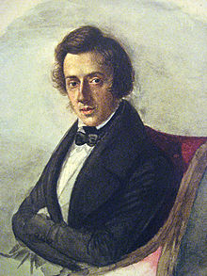
Frederic chopin

Slide 2
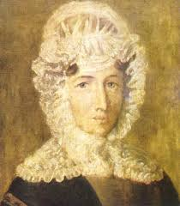
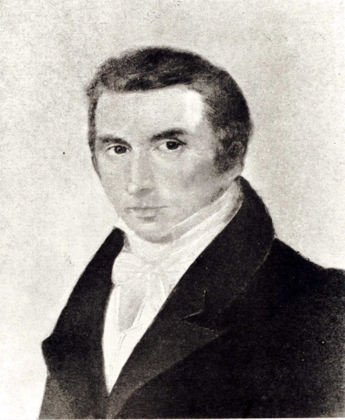
OTROŠTVO
Rodil se je okoli 1. marca leta 1810, v mestecu
Želazova vola pri Varšavi in umrl 17.10.1849.
S očetom Nicolasom, mamo Justyno in starejšo sestro Ludwiko so se kmalu po njegovem rojstvu preselili v Varšavo.
Leto kasneje je dobil 2. sestro Isabello in še leto pozneje 3. sestro Emilio.

Slide 3
Začetki ustvarjanja
Njegova prva poloneza v B-duru in G molu sta datirana v leto 1817 in izkazujeta izreden talent za improvizacijo.
Njegov edini učitelj je bil v letih 1816-1822, češki pianist in violinist Wojciech Ziwný.
Od leta 1818 dalje je igral na raznih dobrodelnih koncertih in v salonih poljskega plemstva.

Slide 4
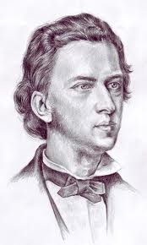
Pri 16…
Pri šestnajstih letih je začel glasbeni študij na konservatoriju in že takrat slovel kot briljanten virtuoz in skladatelj.
Čeprav je živel v prvi polovici 19. stoletja, ni sledil tradicionalni tehniki tega obdobja.
V svoja dela je vključeval Poljsko glasbeno tradicijo, kar se kaže tudi pri njihovih naslovih.

Slide 5
Pri 22…
VALČEK
je ples v 3/4 taktu, v umetnostno glasbo je prišel s Chopinom
Je že bil mojster MINIATUR.
MAZURKA
je poljski ljudski ples
POLONEZE poljski ples mirnega tempa
NOKTURNO
je zelo nežna in sanjava skladba
BALADA
Je v 19. stoletju dramatična inštrumentalna skladba brez stalne oblike
ETUDA
je skladba, ki je temelj urejanja določenih tehničnih spretnosti

Slide 6
SKLADBE
NAPISAL JE:
58 mazurk
16 polonez
24 preludijev
17 valčkov
4 balade
3 sonate
24 etud
NAJBOL ZNANA DELA:
"Zyczenie" OZ. dekličina želja
Etuda v e-duru

Slide 7
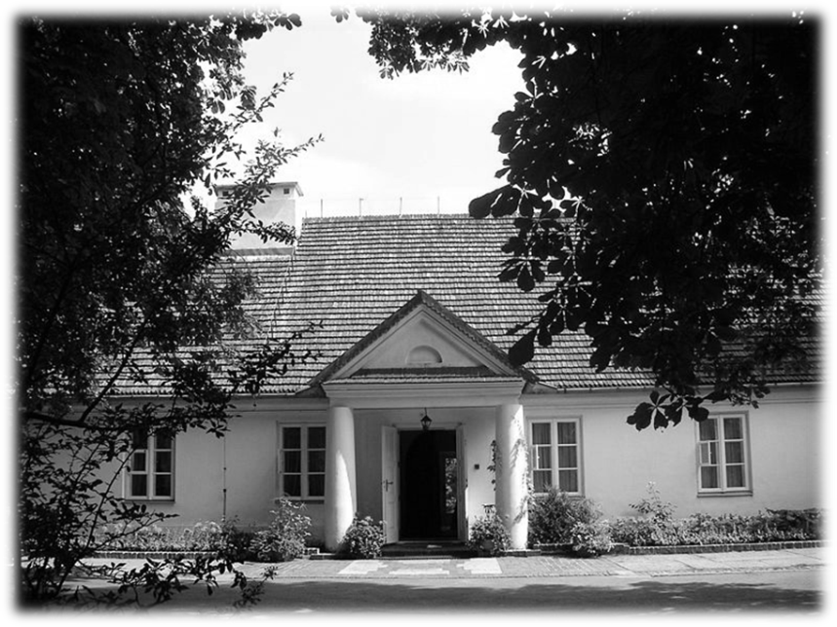
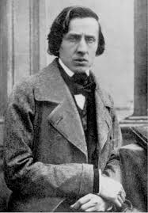
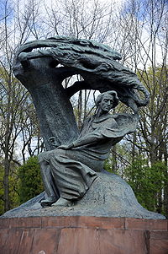
ROJSTNA HIŠA:
SPOMENIK V VARŠAVI

Slide 8
viri
http://sl.wikipedia.org/wiki/Fr%C3%A9d%C3%A9ric_Chopin
http://www.youtube.com/watch?v=u-n-1T9FU6U
http://www.pianoparadise.com/chopin.html
http://www.bbc.co.uk/news/entertainment-arts-18846834

